Slide 1

Principio de responsabilidad única
Juan FELIPE HURTADO

Slide 2
Establece que cada módulo o clase debe tener responsabilidad sobre una sola parte de la funcionalidad proporcionada por el software.
Esta responsabilidad debe estar encapsulada en su totalidad por la clase.
Todos sus servicios deben estar estrechamente alineados con esa responsabilidad.
Este principio esta incluido dentro de los principios SOLID.
Una clase debería tener solo una razón para cambiar
Cada responsabilidad es el eje del cambio
Para contener la propagación del cambio, debemos separar las responsabilidades.
Si una clase asume más de una responsabilidad, será más sensible al cambio.
Si una clase asume más de una responsabilidad, las responsabilidades se acoplan.

Slide 3
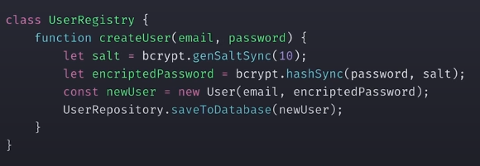
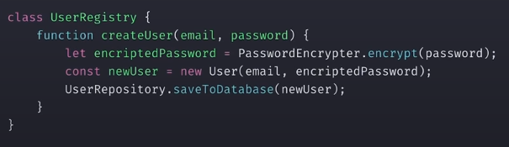
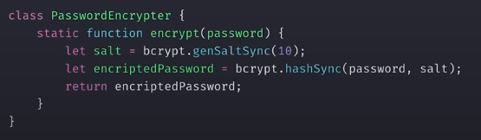
Sin SRP
Por lo tanto, no se estaría cumpliendo la SRP.
Y teniendo la clase de registro, delega a la clase de encriptado, las responsabilidades que no ella no podía asumir.
En este código le damos dos responsabilidades, el de registrar el usuario y el de encriptar la contraseña.
Con SRP

